Slide 2
1. Rétroactes

Slide 3
Objectifs poursuivis
Début 2014
Mi-2014
2015-2016
2016-?
Adoption CoDT « 1 »
Remise sur le métier
GT de réflexion thématique au cabinet
GT spécifique « charges » au cabinet (DGO4/UVCW/UWE)
GT ad hoc au sein de l’UVCW avec 20 « villes »
Rédaction et finalisation CoDT
Task Force
Vade-mecum ?
Notes:
ON GARDE LES CHARGES! ☺

Slide 4
GT - UVCW
Faire un relevé des questions et difficultés
Différences conditions/charges?
Contenu des conditions et charges?
Quid des voiries, des logements publics, etc.?
Quid de la concurrence entre communes sur les projets?
Quid du respect du principe d’égalité ?
Quid de la charge « financière » ?
Est-il possible de partager une charge entre plusieurs projets?
Quid du respect des marchés publics?
Portée de la garantie financière?
Qui des divisions sans PUR?
Quid si FD compétent?
Comment évaluer du montant des conditions et charges?
Quelle distance entre la charge et le projet?
…

Slide 5
GT - UVCW
2. Dégager les bonnes pratiques
Pratiques très peu cadrées et structurées
Grandes difficultés de mise en œuvre
Mais… réflexions prospectives entamées dans certaines « grandes » villes (Liège, Namur, Louvain-la-Neuve, Herstal, etc.)
→ Accord sur l’intérêt de ces démarches

Slide 6
GT - UVCW
3. Relayer des propositions et attentes
Définir les conditions et charges
Ouvrir la porte à une certaine prévisibilité (plafond théorique)
Charge financière (collective)
« Logements publics »
Garantir un temps de négociation
Reprise de voirie dans principe de proportionnalité
« Effets positifs »
Coûts financiers sur la collectivité
Définition « fine » des conditions et charges
Définition et motivation du principe de proportionnalité
Vade-mecum

Slide 7
2. Exemple - Namur

Slide 8
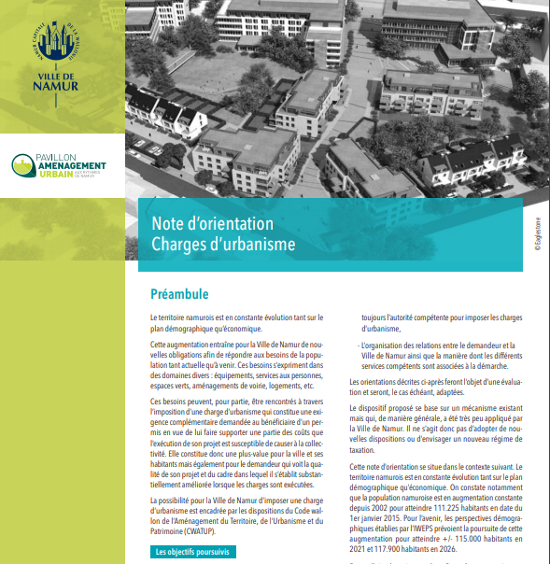
Ligne de conduite adoptée par délibération du Collège communal (mai 2015)

Slide 9
Objectifs poursuivis
Utiliser la possibilité d’imposer des charges d’urbanisme pour rencontrer les besoins d’une population en constante augmentation
Faire contribuer les développeurs à travers un dispositif qui respecte le principe d’égalité et de proportionnalité.
Permettre aux développeurs d’anticiper les futures charges d’urbanisme.
Se doter d’une grille de lecture permettant de déterminer le type et l’ampleur des charges d’urbanisme en respect des dispositions du Code.
Champ d’application
Une exonération: permis d’urbanisme portant sur un logement qui constitue la résidence principale du demandeur ou un logement d’une ou plusieurs personnes avec lesquelles le demandeur possède un lien de parenté direct ou dont il a la charge.
Tous les permis d’urbanisme, d’urbanisation et de constructions groupées, uniques ou intégrés

Slide 10
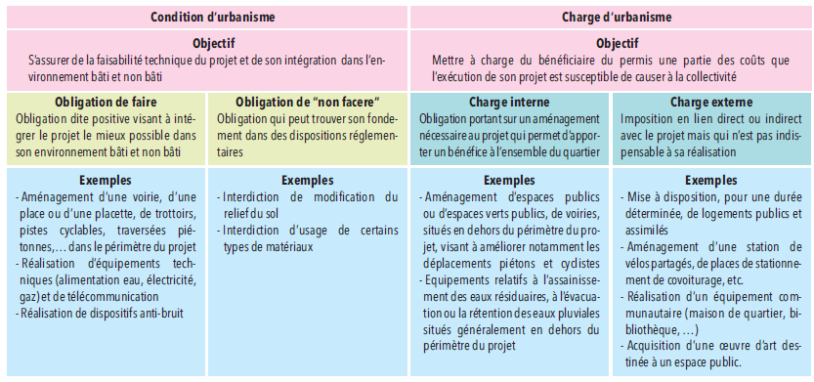
Principes – Distinction charges et conditions
La condition n’intervient pas dans l’examen de la proportionnalité.

Slide 11
Principes – Définition des charges
Elles sont proposées, au cas par cas, sur base :
des propositions des différents services consultés
le cas échéant, du projet lui-même
des recommandations de l’EIE
Notes:
Si pas de projet mais site à enjeu mais balise du développeur = note d’orientation sur les sites. On dit ce qu’on veut là! On le dit au demandeur qui fait al pub.

Slide 12
Principes – Distinction charges et conditions
En matière de logement :
La réalisation et la cession de logements publics et assimilés;
La rénovation ou l’embellissement de logements publics et assimilés;
La mise à disposition pour une durée déterminée de logements publics et assimilés sous forme de location ou de droit de superficie;
La réservation de terrain visant à accueillir des logements publics et assimilés.
En matière d’équipements publics ou communautaires :
La réalisation et la cession d’équipements publics ou communautaires;
La rénovation d’équipements publics ou communautaires;
La réservation de terrain visant à accueillir des équipements publics ou communautaires.
En matière de mobilité :
Des aménagements cyclables et piétons situés en dehors du périmètre ;
L’aménagement et/ou l’exploitation d’une station de vélos partagés ;
L’aménagement et/ou l’exploitation d’une station de voiture(s) partagée(s) ;
L’aménagement de places de stationnement sur le domaine public en dehors du périmètre ;
L’aménagement de places de stationnement de type covoiturage.
En matière d’environnement :
La réalisation d’aménagements visant à réduire l’impact du projet sur la biodiversité, les actes et travaux de restauration, de valorisation ou de protection de milieux naturels contribuant à la structure écologique principale.
La réalisation d’actes et travaux destinés à réduire la consommation énergétique ou à produire de l’énergie renouvelable.
En matière de patrimoine :
Des actes et travaux de mise en valeur d’un monument ou site classé ou d’un bien identifié dans l’inventaire du patrimoine monumental;
L’acquisition d’œuvre d’art destiné à un espace public.

Slide 13
Examen du principe de proportionnalité
L’examen du respect du principe de proportionnalité se fait en comparant le coût des charges envisagées et le coût jugé raisonnable estimé sur base d’un système numéraire. Le coût de la charge doit représenter une partie raisonnable du coût de l’ensemble des travaux autorisés.
1^{ière} étape. Le coût des charges envisagées est estimé par les différents services concernés. C’est le coût moyen de la construction ou de la réalisation de l’aménagement qui est pris en considération (ne prend pas en compte les frais d’entretien et de gestion).
2^{ième} étape. Le système numéraire permet d’établir un montant maximum qui se base sur :
- la totalité des surfaces-planchers du projet
d’un montant de 60 euros TVA comprise/m²
La surface-plancher est la totalité des planchers mis à couvert à l’exclusion des locaux situés sous le niveau du sol qui sont affectés au parcage lié au besoin de l’immeuble, aux caves, aux équipements techniques et aux dépôts.

Slide 14
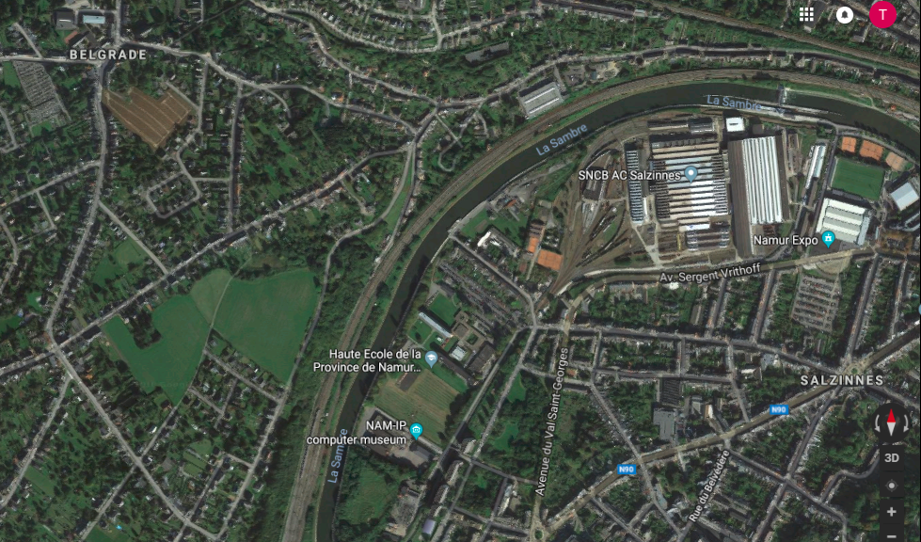
Exemple dans le cadre d’un permis d’urbanisation

Slide 15
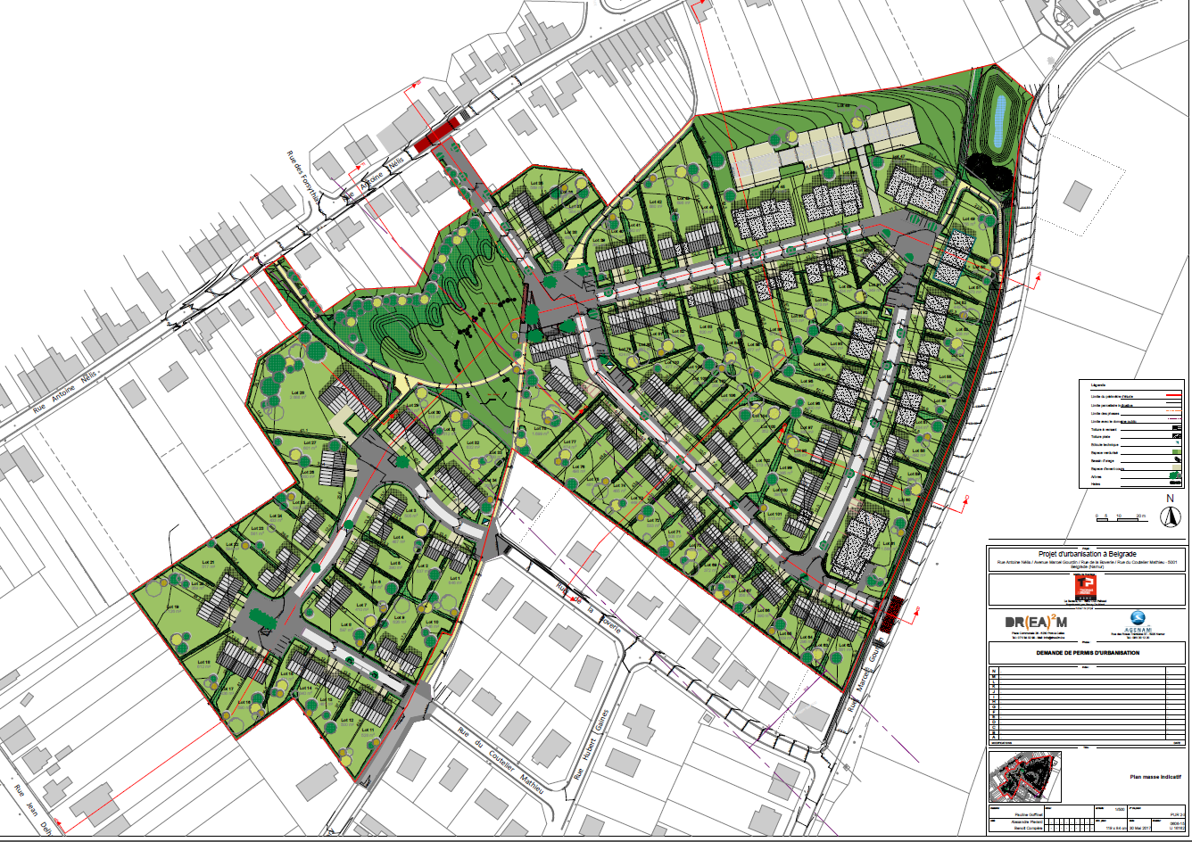
Exemple dans le cadre d’un permis d’urbanisation
Conditions
Les mesures à prendre en faveur d’une espèce protégée.
La dépollution du sol (ancienne décharge) imposée par le projet d’assainissement.
103 maisons
72 appartements
Bassin de rétention d’eau
La réalisation des équipements techniques et la pose de l’égouttage.
L’aménagement de la voirie (en ce y compris les trottoirs, le mobilier, les plantations, …). Cette voirie sera rétrocédée au domaine public.

Slide 16
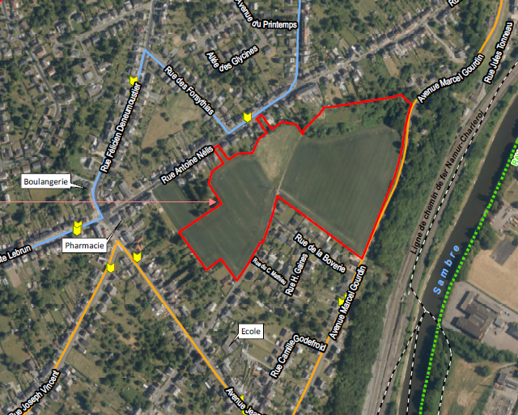
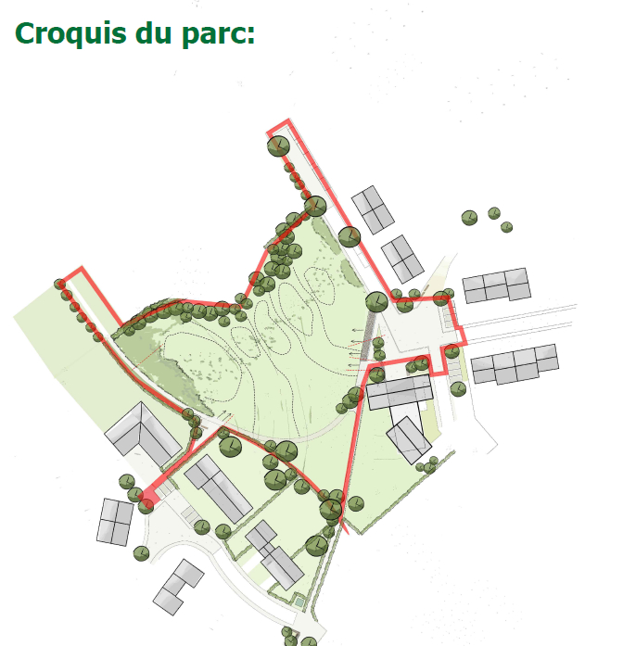
Exemple dans le cadre d’un permis d’urbanisation
Charges
Le réfection d’une voirie en dehors du périmètre
L’aménagement d’un trottoir en bordure du site
Les modules de jeux
L’aménagement d’un parc

Slide 17
Application
L’examen du respect du principe de proportionnalité se fait en comparant le coût des charges envisagées et le coût jugé raisonnable estimé sur base d’un système numéraire. Le coût de la charge doit représenter une partie raisonnable du coût de l’ensemble des travaux autorisés.
1^{ière} étape. Le coût des charges envisagées est estimé par les différents services concernés. C’est le coût moyen de la construction ou de la réalisation de l’aménagement qui est pris en considération (ne prend pas en compte les frais d’entretien et de gestion).
Dans le cas présenté le total des charges est estimé : +/- 610.000 euros TVAC.
Réaménagement de la rue des Forsythias | 280.000
Parc public - estimation | 200.000
Module de jeux | 75.000
Trottoir | 55.000

Slide 18
Application
2^{ième} étape. Le système numéraire permet d’établir un montant maximum qui se base sur :
- la totalité des surfaces-planchers du projet
d’un montant de 60 euros TVA comprise/m²
La surface-plancher est la totalité des planchers mis à couvert à l’exclusion des locaux situés sous le niveau du sol qui sont affectés au parcage lié au besoin de l’immeuble, aux caves, aux équipements techniques et aux dépôts.
Dans le cas présenté le montant déduit du système numéraire : +/- 1.050.000 euros TVAC.
La participation à un des objectifs du schéma de développement communal est un élément qui intervient dans l’appréciation.
Les charges proposées sont jugées proportionnelles.

Slide 19
Application
Estimation : +/- 3.000.000 euros (hors AIS)

Slide 20

Comment prendre en compte certaines exigences de la Ville qui ne sont pas considérées comme des charges d’urbanisme mais qui impactent les projets (ex. AIS, logements adaptés/adaptables) ?
Comment prendre en compte les effets positifs du projet sur le quartier (ex. friche urbaine) ?
Est-il envisageable de disposer pour chaque département d’une évaluation des différents besoins qui pourraient être rencontrés par les charges d’urbanisme ?
Comment associer le fonctionnaire-délégué et les autres gestionnaires publics susceptibles également de solliciter des charges (ex. DGO1) ?
Qui assure le suivi de la bonne exécution des charges d’urbanisme ?
Quelle politique en matière de logement : AIS, cession de terrains, acquisition à prix coutants, obligation d’association avec un opérateur public ?
Quelles impositions pour les projets publics?
Respect du principe d’égalité?

Slide 21
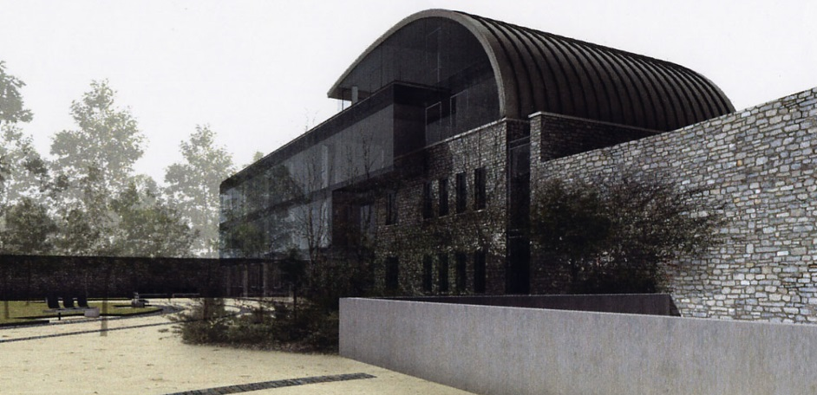
Cellule Aménagement du Territoire
e-mail; at@uvcw.be
Tél.: 081.240.616 – Fax: 081.240.617
Thibault CEDER Arnaud RANSY Bertrand IPPERSIEL
Conseiller expert Conseiller Expert UVCW

